Slide 1
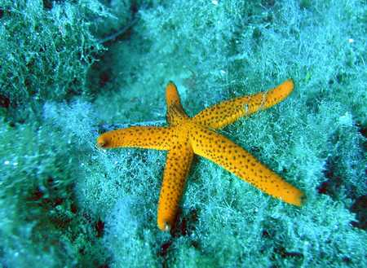
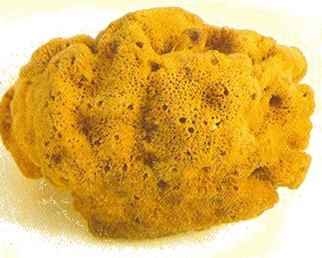
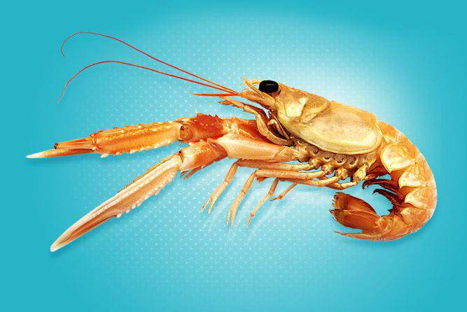
Poznávačka – morské bezstavovce

Slide 2
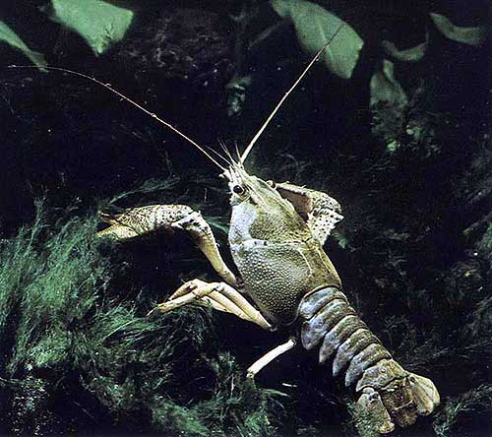
Homár obyčajný

Slide 3
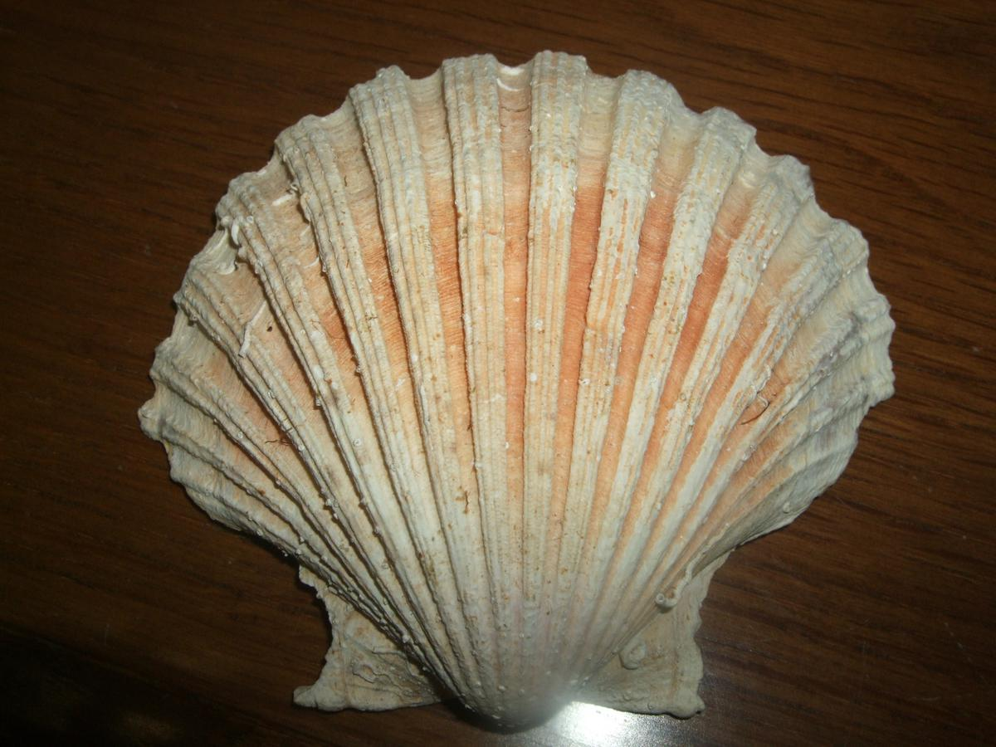
Hrebenatka veľká

Slide 4
Hviezdovka obyčajná

Slide 5
Hubka mycia

Slide 6
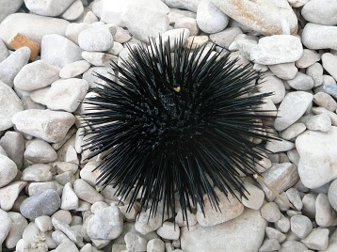
Ježovka jedlá

Slide 7
Kreveta baltická

Slide 8
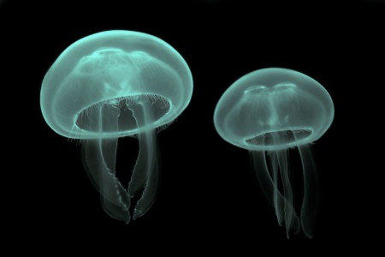
Medúza ušatá

Slide 9
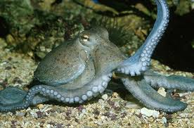
Osmonoch obyčajný

Slide 10
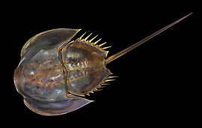
Ostrochvost

Slide 11
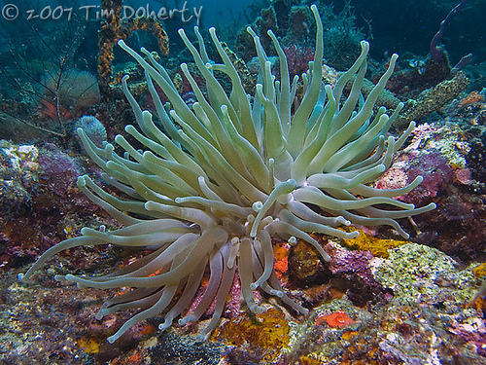
Sasanka veľká

Slide 12
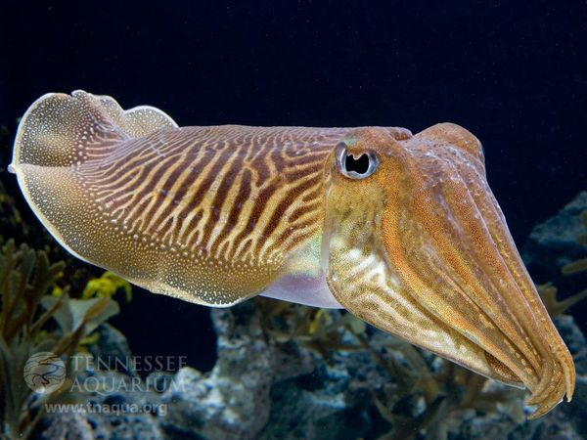
Sépia obyčajná

Slide 13
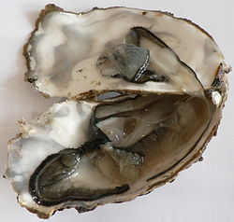
Ústrica jedlá

Slide 14
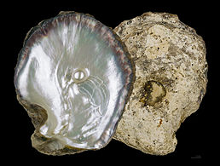
Perlotvorka morská

Slide 15
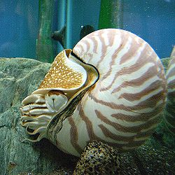
Lodienka

